Slide 1

資料１
大阪府立労働センター
令和７年度運営状況及び令和８年度事業計画
共同事業体 エル・プロジェクト（代表 大阪労働協会）

Slide 2
令和７年度センター運営状況（施設別稼働率）
▸ 各施設の稼働率は、H30（コロナ前）と比較して 5～10ポイント程度下落している
（オンライン化の定着による会議室の需要減少等が要因と考えられる）
▸ Ｒ6と比較し、稼働率が0.5～9％増加（大規模会議室を中心に回復傾向にあり営業活動の成果も
見られる）（本館のみ減）
稼働率
〈上段：稼働率 下段：件数〉
施設 |  | 部屋数 | H30 （コロナ前） | 通常営業年平均 (H31,R4,R5) | R5 | R6 | R7
会議室 | 本館 | 27部屋 →30部屋 | 54.4% | 47.1% | 47.3% | 44.2% | 43.9%
 |  |  | 15,818 | 13,730 | 13,790 | 13,335 | 13,226
 | 南館 | 6部屋 | 56.8% | 52.4% | 53.8% | 50.0% | 50.5%
 |  |  | 3,671 | 3,391 | 3,487 | 3,228 | 3,263
 | 南ホール | 1部屋 | 60.1% | 58.2% | 58.0% | 50.9% | 59.9%
 |  |  | 647 | 628 | 626 | 548 | 645
エル・シアター （大ホール） |  | 1部屋 | 49.1% | 41.3% | 36.6% | 40.1% | 41.9%
 |  |  | 529 | 409 | 293 | 417 | 108
プチエル （多目的ホール） |  | １部屋 | 38.0% | 43.7% | 46.9% | 41.3% | 43.3%
 |  |  | 409 | 471 | 507 | 445 | 466
ギャラリー |  | 2部屋 →本館へ | 47.6% | 52.6% | 55.7%
 |  |  | 292 | 324 | 343
集会室 |  | 4部屋 →廃止 | 13.6% | - | 10.1%
 |  |  | 298 | 228 | 214
※令和６年度から、ギャラリーは会議室に用途変更し本館へ、集会室は廃止
※令和２～３年度はコロナ禍での運営であるため、通常営業年平均からは除外
2

Slide 3
令和７年度センター運営状況（時間帯別稼働率）
▸施設別・時間帯別稼働率をみると、単価の高い大規模会議室の稼働率が昨年度より３％ほど増加し、
利用料金収入の増加につながっている
▸夜間の稼働率は全施設において10～30％台と平均よりも低く、依然として課題である
時間帯別稼働率（令和７年度）
は平均以下
（ ）は令和６年度
施設 | 定員 | 午前 （9:00～12:00） |  | 午後 （13:00～17:00） |  | 夜間 (18:00～21:00) |  | 合計
 |  | 件数 | 稼働率 | 件数 | 稼働率 | 件数 | 稼働率 | 件数 | 稼働率
大規模会議室 | 60-216 | 2,111 (1,969) | 58.8% (54.8％) | 2,671 (2,543) | 74.4% (70.8％) | 970 (928) | 27.0% (25.8％) | 5,752 (5,440) | 53.4% (50.5％)
中会議室 | 27-57 | 1,971 (1,925) | 45.8% (44.7％) | 2,625 (2,654) | 60.9% (61.6％) | 995 (956) | 23.1% (22.2％) | 5,591 (5,535) | 43.3% (42.8％)
小会議室 | 18-21 | 1,486 (1,561) | 41.4% (43.5％) | 2,114 (2,213) | 58.9% (61.6％) | 710 (796) | 19.8% (22.2％) | 4,310 (4,570) | 40.0% (42.4％)
控室 | 4 | 553 (594) | 38.5% (41.4％) | 684 (730) | 47.6% (50.8％) | 244 (242) | 17.0% (16.9％) | 1,481 (1,566) | 34.4% (36.4％)
会議室合計 | ー | 6,121 (6,049) | 48.7% (48.1％) | 8,094 (8,140) | 64.4% (64.8％) | 2,919 (2,922) | 23.2% (23.3％) | 17,134 (17,111) | 45.5% (45.4％)
エル・シアター （大ホール） | 801 | 39 (102) | 43.5% (38.2％) | 40 (113) | 46.5% (42.3％) | 29 (78) | 33.7% (29.2％) | 108 (293) | 41.9% (36.6％)
プチ・エル | 80 | 135 (148) | 37.6% (41.1％) | 198 (198) | 55.2% (55.0％) | 133 (161) | 37.0% (44.7％) | 466 (507) | 43.3% (46.9％)
※1
※ 午前・午後・夜間の利用をそれぞれカウント（例えば、全日を通して利用した場合は、それぞれ１件とカウント）
※1 R7.5月～R8.1月のエル・シアター閉鎖期間除く
Notes:
<memo>
会議室平均：42.766666…
シアター平均：41.233333…
プチエル平均：43.266666…

Slide 4
令和７年度収支実績及び令和８年度事業計画
【令和７年度収支実績】
▸ 収入はやや目標を下回ったが、支出において経費節減に努力した結果、
収支差は目標を上回り、単年度黒字となった（２年連続で目標を上回る）
【令和８年度事業計画】
▸ ５月末時点の予約状況を踏まえ、更なる収入の確保に取組みつつ、実態に即した収入の目標額を設定
▸ 修繕費や予約システムの入替などの支出増加に対応するため、引き続き、経費節減を行うとともに、
重点取組（次頁）を展開し、 公募時に提案した「指定期間５年間における総収支均衡」、
「単年度黒字」をめざす
単位：千円
 |  | 年度 | R5(参考) | R6 | R7 | R8 | R9 | R10
収入 |  | 目標 | 308,869 | 303,405 | ※304,908 (314,843) | 309,468 (326,713) | (339,031) | (351,815)
 |  | 実績 | 310,553 | 290,139 | 306,170 | ― | ― | ―
支出 |  | 目標 | 296,416 | 282,865 | 278,131 (288,066) | 282,032 (293,373) | (298,786) | (304,397)
 |  | 実績 | 276,445 | 263,333 | 260,393 | ― | ― | ―
 | 納付金 |  | 26,530 | 32,260 | 33,456 | 33,456 | 33,456 | 33,456
総支出 |  | ー | 302,975 | 295,593 | 293,849 | 315,488 | 332,242 | 337,853
収支差 |  | 目標 | 12,453 | ▲ 11,720 | ▲6,679 | ▲6,020 (▲116) | (6,789) | (13,962)
 |  | 実績 | 7,578 | ▲ 5,454 | 12,321 | ― | ― | ―
※ 大阪府施行の工事によるシアター閉鎖に伴う府の補填分含む
( )は公募提案時の金額
Notes:
青マーカー：数字をご修正ください。現時点で難しい場合は、このままで大丈夫です。（6/8に委員に事前説明を行いますので、それまでにご修正いただけますと幸いです。）
→収入は確定値ですが、支出がまだのため収支差は未変更です
★→承知しました。支出額はいつ頃確定しそうな見込みでしょうか？

Slide 5
令和８年度重点取組項目
１ プッシュ型営業の継続（継続）
２ 情報発信の更なる強化（R８新規）
３ 新・予約システムの導入（拡充）
４ 個人情報のセキュリティ強化（R８新規）
Notes:
今年度の重点取組み項目、１プッシュ型営業の継続（人材開発部との連携等を想定）、２情報発信の更なる強化（LINE、本館正面広報ラックと植栽部分等のハード面の広報を想定）
あともう１つ何かないかなと考えております。また、お打ち合わせの際にご相談させてください。→セキュリティを追加しました
★→前スライドの最後が、『重点取組（次頁）を展開し、「指定期間５年間における総収支均衡」、「単年度黒字」をめざす』となっております。
そのため、重点取組は収入増や経費削減につながる取組にしたく考えておりますが、セキュリティもつながるようにご説明できますでしょうか？
（評価委員会当日、ご説明できれば大丈夫です。あと私が課内で説明できるようにお打ち合わせさせていただきたいです…）
せっかく追加いただき、スライドも作成いただいた上で大変恐縮ですが、「３新・予約システムの導入」も追加しましたので、「４セキュリティ」を追加するかどうか、
またお打ち合わせさせていただけますと幸いです。

Slide 6
令和８年度重点取組①
１．プッシュ型営業の継続
労働組合、業界団体、学会・教育機関等に対して
それぞれに対応した営業活動を展開
単位：千円
 |  | 令和７年度 | 令和８年度
利用料金収入 | 目 標 | 245,000 | 250,000
 | 実 績 | 246,851
営業活動 | 目 標 | 10,000 | 10,000
 | 実 績 | 10,400
目 標 計 |  | 255,000 | 260,000
実 績 計 |  | 257,251
内 訳
労働組合：1,000千円
業界団体：3,400千円
学会等 ：4,000千円
その他 ：1,600千円
▸ 昨年度、営業目標を上回り、利用料金収入が257,251千円となった
▸ 今年度も営業目標を10,000千円とし、次頁のとおり展開していく

Slide 7
令和８年度重点取組①
１．プッシュ型営業の継続
労働組合、業界団体、学会・教育機関等に対して
それぞれに対応した営業活動を展開
労働組合
業界団体
目的利用の中心である府内の主要な労働組合に対しては、昨年度の訪問活動時にヒアリングした
内容をもとにケータリングサービスの提案を実施し、
新たな利用の獲得を図る
＜４・５月の活動実績＞
ケータリングサービスの業者選定を行い、チラシ製作を行った
法定講習の主催団体の誘致（大阪府内で法定
講習や技能講習を主催している具体的な団体・
企業）
大阪府等の公的機関が実施する講習会や会議等の開催場所として、これまで以上に利用を働きかける
＜４・５月の活動実績＞
新規リストアップ先約1700団体と、既存先約300団体に
チラシ郵送
学会・教育機関等
学会は、数日間にわたって開催されることが多く、
多額の利用収入を得られることから、既存の登録先の学会へ営業を継続
大阪市内の教育機関を中心に、学校の校外学習や活動、作品展示といった催事等での積極的な
活用を働きかける
＜４・５月の活動実績＞
約10団体に、営業活動・下見対応
その他
開催実績のある企業や業界団体等に対して、重点的にエル・シアターの営業を実施する
営業活動目標
10,000千円をめざす
Notes:
スライドの作成をお願いします。（昨年度のスライドをそのまま残していますので、レイアウトや、スライド数の増減等、自由にご変更いただいて大丈夫です）
→内部の目標がまだ固まっていない為、ほぼ昨年同様の記載にとどめています
★２枚のスライドを１枚にまとめました。
「その他」の内容につきまして、昨年どおり、「大型催事の開催実績がある企業や業界団体等に対して、重点的にエル・シアターの営業を実施」にするのはいかがでしょうか？
もしくは、７年度に稼働率が上がった「単価の高い大規模会議室」の稼働率をより上げるように、実績のある企業等に営業するのはどうでしょうか？
現行ですと、営業の話と少しずれる気がしまして…
→修正しました

Slide 8
令和８年度重点取組②
２．情報発信の更なる強化
○SNS（LINE）の更なる活用
○企業や団体への広報・PR強化
○ハード面の広報強化
○SNS（LINE）の更なる活用
▸ 昨年度は、LINEの導入遅延や登録のインセンティブがなかったことから、登録者数低調
▸ 今年度は、LINEでは登録時の割引クーポンの提供に加え、その他の広報媒体を活用した取り組みも
引き続き行うなど、情報発信の強化に努め、利用率の向上につなげる
令和７年度 取組実績 | 令和８年度 取組予定
LINE公式アカウントを作成し、 11月よりカレンダーの配布と合わせ配信開始 受付にてQRコード記載のフライヤーを設置 登録者数：23人（目標：900人） | 登録のインセンティブの実施 (例)友達追加にて、夜間や直前利用の割引クーポンの提供 上記内容を様々な媒体にて発信し、登録者の増加をめざし、利用が見込みにくい部屋の利用率の向上につなげる
○企業や団体への広報・PR強化（R8新規）
▸労働協会人材開発部と連携し、合説出展企業等を中心にイベント会場など外部での広報を強化する
▸インターネットでみてから問合せすることが多いため、ネット広告を強化する
▸プチ・エルについては知人からの紹介が多いため、口コミを増やす働きかけをする
→SNSで情報発信してくれた利用者へ特典を進呈する、またはポイントカードのスタンプとして反映など
○ハード面の広報強化（R8新規）
▸ 通り沿いの広告を強化する。チラシの設置だけでなく、車で通行する場合でも会議室がある事がわかる
ような看板の設置などを協議の上、設置する
Notes:
スライドの作成をお願いします。（既存のスライドを落とし込んでいますが、自由に削除していただいて大丈夫です。スライドも適宜増やしていただいて大丈夫です）
→修正しましたが、本番までにもう少しブラッシュアップしたいです
★→ブラッシュアップの件、承知しました。
「○企業や団体への広報・PR強化」は、事業計画に記載していただいております「人材開発部との連携」を想定しておりましたため、追記いただけますでしょうか。
こちらの説明不足で申し訳ございません。
（新たな評価項目です。）

Slide 9

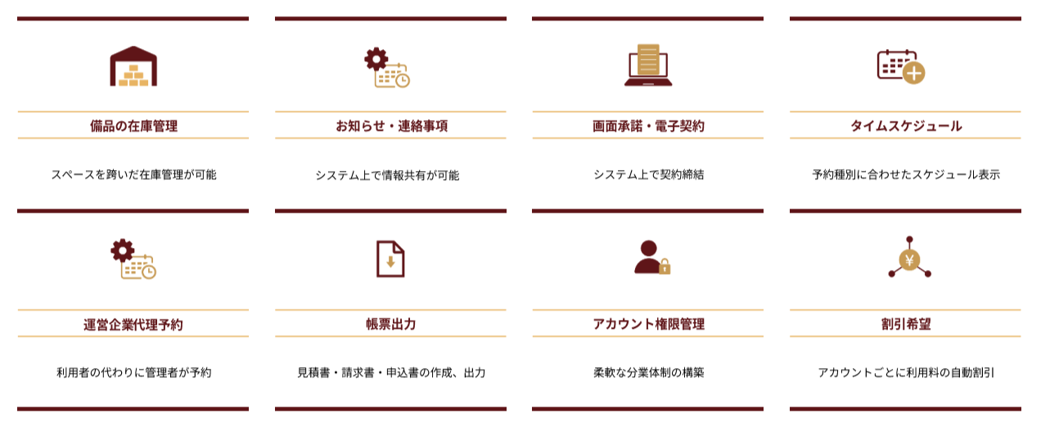
令和８年度重点取組事項③
３．新・予約システムの導入
▸現行システムのバージョンアップを基本軸として進めていたが、運用面、金額面で折り合わず
▸新たなシステムの選定を行い、今年度中の運用開始をめざす
＜選定中システムの特徴＞
利用者側 | 管理側（管理業務の効率化）（管理業
1．ユニバーサルデザイン 音声読み上げや読みやすいウェブデザインなど、 すべての人にやさしいデザイン設計 2．キャッシュレス決済連携 クレジットカードやQRコード等、各種決済手段に対応可能 3．お気に入り登録 よく使う部屋をお気に入り登録し、予約が簡単に 4．将来のスマートロック連携 ナンバー式の電子錠の導入により、スムーズな利用が可能 （今後の導入を検討） | 1. 業務効率化 電話による申込の減少など、受付業務量の減少 2. 抽選機能の導入 抽選の完全自動化による職員の業務量の減少 3. 自動処理機能 利用料金の自動算定、独占利用制限等の処理の自動 実施 4．操作ログの確認 操作ログの照会が可能になり、利用者とのトラブル回避等 に寄与
＜スケジュール＞
※入金遅延の確認や予約金の計上方法等にあわせるため、オリジナルの機能を随時追加して業務効率化を図る
※予約承認の手順については、今後運用をあわせて検討
現時点
４月 7月 10月 12月 3月
システム再選定
システム開発・テスト
総合テスト・操作研修
運用テスト・データ移行
運用開始

Slide 10
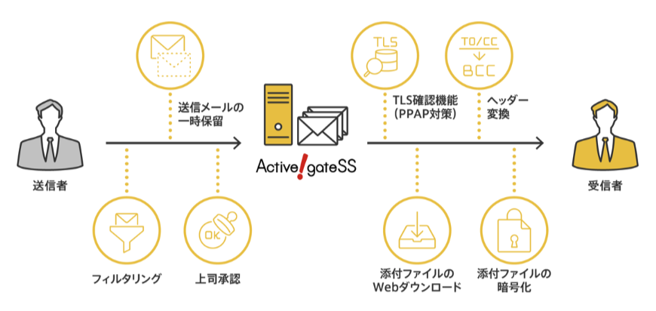
令和８年度重点取組事項④
４．セキュリティの強化
▸クラウド型メール誤送信防止サービスの導入（個人情報の誤送信を防止）
▸PPAP対策として添付ファイルをWEBダウンロードで受信者に届ける
▸受信者が開封前なら添付ファイルの削除が可能
▸送信メールは10分留め置き、間違いがあればいつでも送信中止が可能
▸TO:CC:を強制的にBCC変換 など

Slide 11
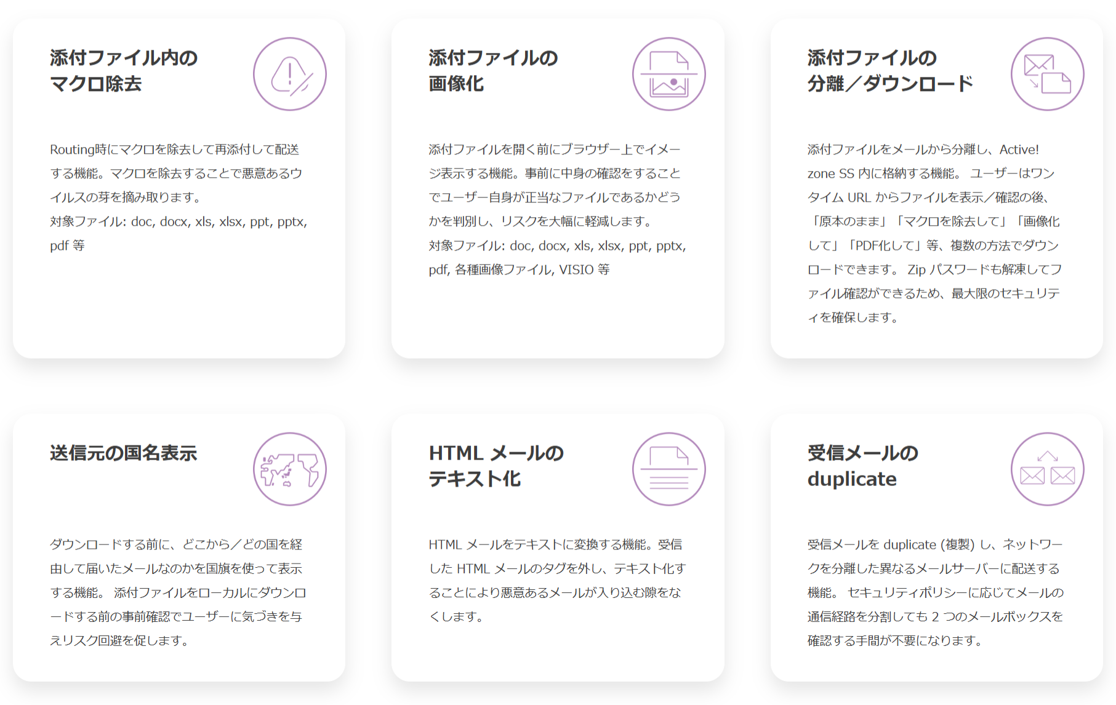

令和８年度重点取組事項④
４．セキュリティの強化
▸標的型メール攻撃対策ソリューションの導入（ウイルスメールによる個人情報の流出を防ぐ）

Slide 12
その他（自主事業）
令和７年度
▸ 利用料金収入における黒字を主たる原資としていることから、限られた財源を効果的に活用する
ため、令和７年度は「選択と集中」により一部の事業を中断
▸ 中断に伴い生じるマンパワーを、営業活動や令和８年度以降の新事業展開の検討に活用
令和８年度
▸ 令和８年度は、７年度よりも5,000千円高い目標としている。７年度に特需的な利用が
あった事を含めると、引き続き営業活動に注力する必要がある
▸ 営業活動に一層注力し、単年度黒字化を着実なものとするため、自主事業は昨年度と同様、
一部の事業を中断とする。一方で他部署と連携する形で新たなメニューの開発を進める
参考
＜継続事業＞
・大阪労働大学講座 （令和7年6月～令和8年1月・全33回）
・労働保険・社会保険実務講座（入門講座）（2回/年）
・労働法特別講座 （1回/年）
・なにわ美術展 （1回/年・他団体と共催）
・特別講演会 （1回/年）
＜中断事業＞
・プチエルでのアフタヌーンコンサート （1回/年）
・労働保険・社会保険実務講座（応用講座）（2回/年）
・年末調整実務講座 （1回/年）
・資産形成セミナー （1回/年）
・プチエル試弾会 （2回/年）
・歴史セミナー （全6回×2セット/年）

